Slide 1


RNN
陈海斌
Lab of Machine Learning and Data Mining
South China University of Technology

Slide 2
Outline
Part1 RNN及其几种设计模式
Part2 BPTT梯度计算算法
Part3 LSTM
Part4 从图模型、上下文建模看RNN
Part5 长期依赖
Part6 RNN延伸模型(双向RNN、seq2seq、递归神经网络、ESN、记忆网络等)
实验

Slide 3
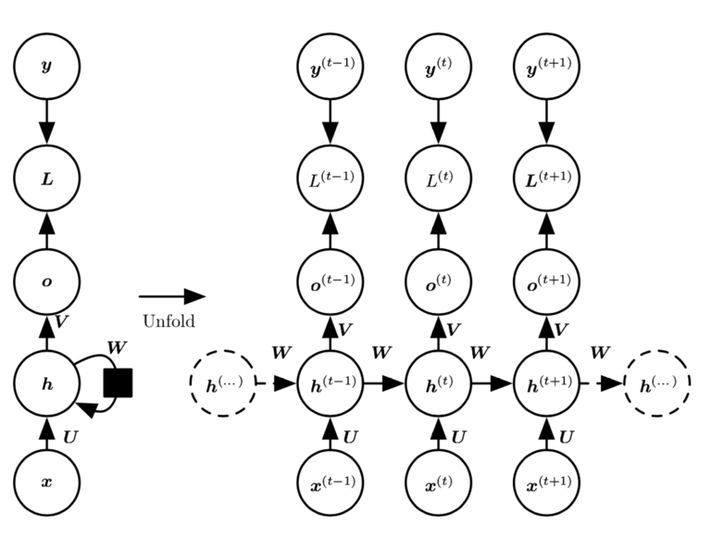
Part1 RNN及其几种设计模式
循环神经网络简介
一一对应
逐时刻
h为有损状态信息积累

Slide 4
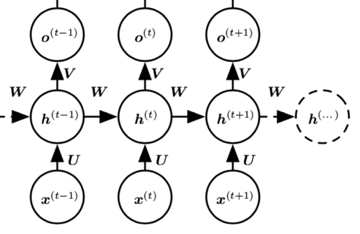
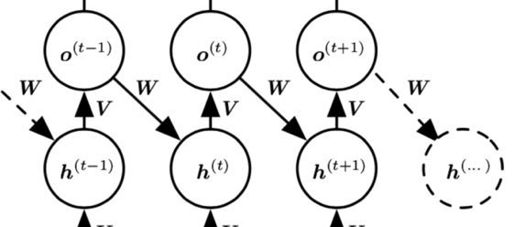
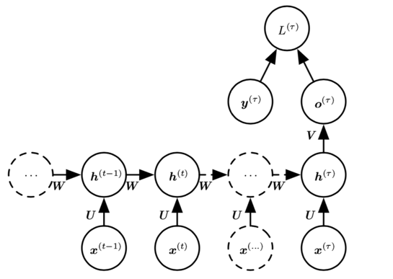
Part1 RNN及其几种设计模式
三种不同的设计模式：
1. 每个时间步都有输出，并且隐藏单元之间有循环连接的循环网络
2. 每个时间步都产生一个输出，只有当前时刻的输出到下个时刻的隐藏单元之间 有循环连接的循环网络
3. 隐藏单元之间存在循环连接，但读取整个序列后产生单个输出的循环网络

Slide 5
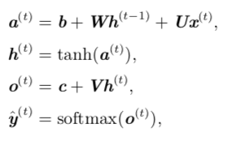
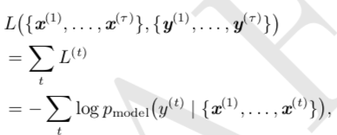
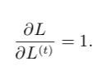
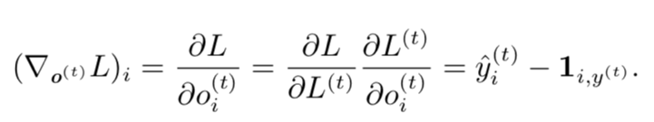
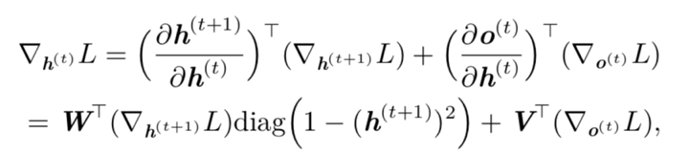
Part2 BPTT梯度计算算法
BPTT
计算图的节点包括参数 U, V, W, b 和 c，以及以 t 为索引的节点序列 x(t), h(t), o(t) 和 L(t)。对于每一个节点 N，我们需要基于 N 后面的节点的梯度，递归地计算梯度 ∇_{N}L
从序列的末尾开始，反向进行计算

Slide 6
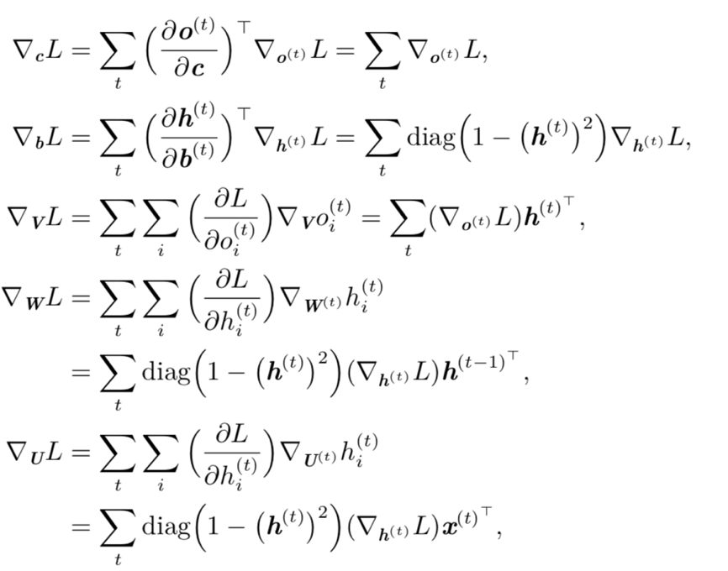
Part2 BPTT梯度计算算法
BPTT

Slide 7
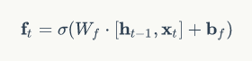
Part3 LSTM
LSTM的设计
引入门控单元来控制我们这些需求的限度
1：
为了让梯度无损传播，想到了c(t)=c(t-1)这个朴素的梯度传播模型，我们称c为“长时记忆单元”。
2：
若c值很大，激活后趋近于1，引入遗忘门

Slide 8
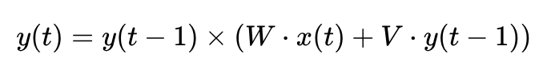
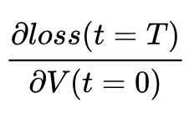
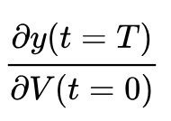
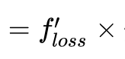
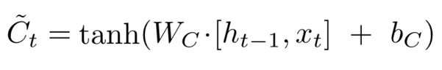
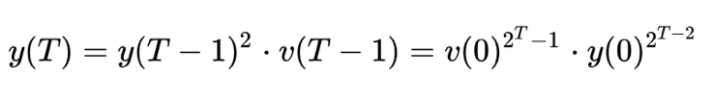
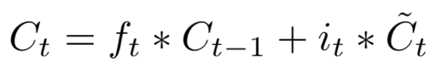
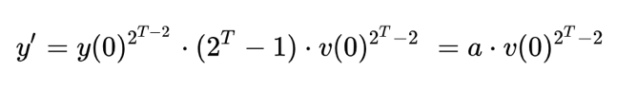
Part3 LSTM
3.设计新信息放入长时记忆单元的方式：乘法与加法的梯度比较？
为了方便计算忽略门控
乘法：
更新参数V：
f_loss'的值是要往前传的梯度
y(T-1)=y(T-2)² * v(T-2)
RNN:v^{T}，
总结：累积性信息进行乘性更新是控制和缩放

Slide 9
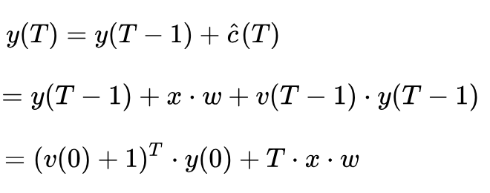
Part3 LSTM
3.设计新信息放入长时记忆单元的方式：乘法与加法的梯度比较？
加法：
v(t)较小回传的梯度也不小，通过梯度截断能很大程度的缓解梯度爆炸的影响。
总结：累积性信息进行加法运算更适合做信息叠加

Slide 10
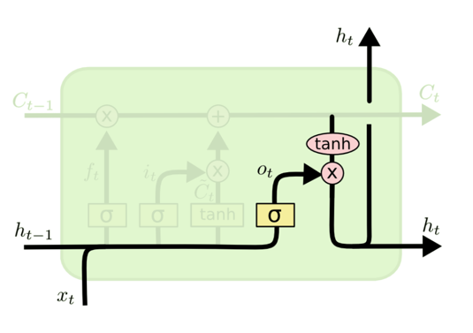
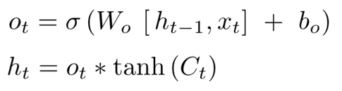
Part3 LSTM
4.网络输出控制
门控机制来决定跟当前任务当前时刻相关的输出

Slide 11
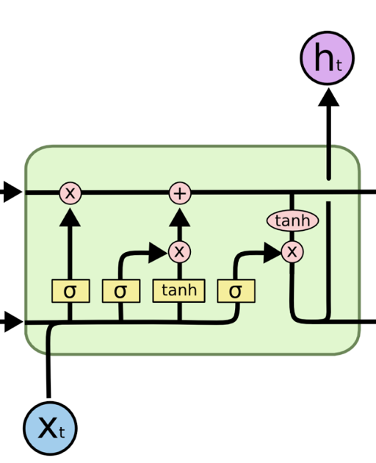
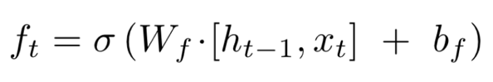
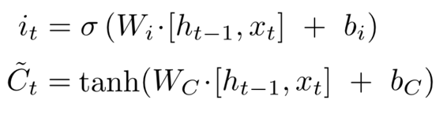
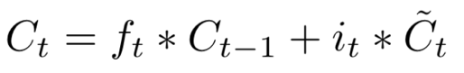
Part3 LSTM
5.引入短时记忆/隐层状态h
从不严谨的角度看，h随时都可以被输出门截断，我们可以把h理解为短时记忆单元。（类似传统RNN）
梯度流经h的时候，经历的是h(t)->c(t)->h(t-1)的连环相乘(门控、ct都有h)的路径，梯度消失则意味着短期记忆(隐层状态)消失了
而c的长时记忆性前面已简单证明
Long short-term memory cell

Slide 12
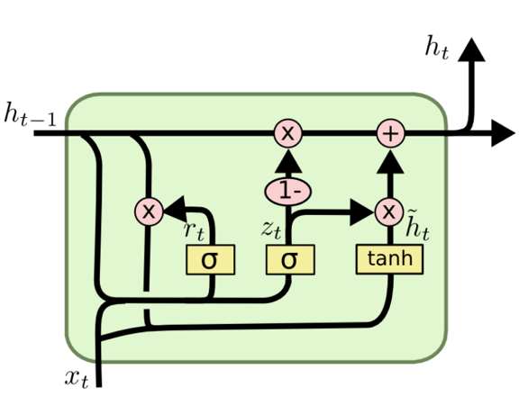
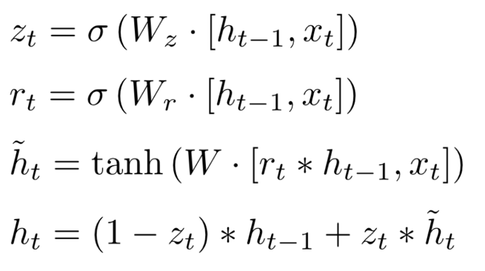
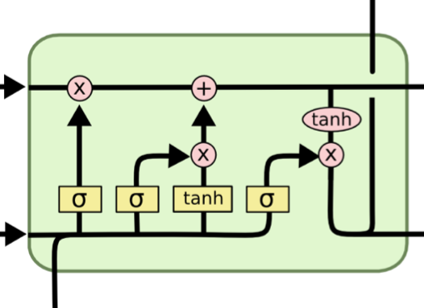
Part3 LSTM
LSTM的变式：GRU
1.输入门与和遗忘门结合成了一个单独的 更新门
2.合并了细胞状态和隐含状态

Slide 13
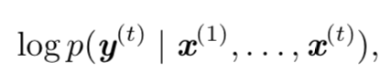
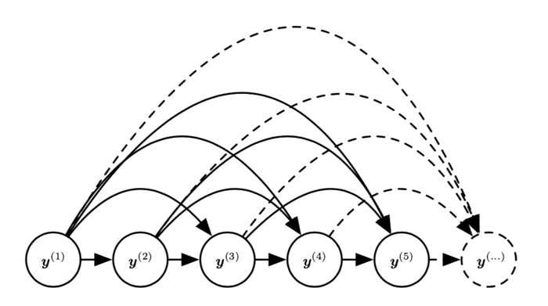
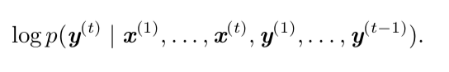
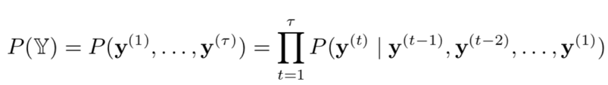
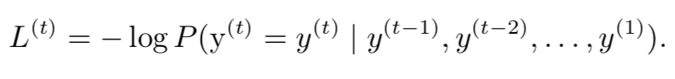
Part4 从图模型、上下文建模看RNN
从图模型看RNN
将 RNN 训练为能够根据之前的输入估计下一个序列元素 y(t) 的条件分布
若模型包括y的连接
使用链式法则(用于条件概率的)参数化这些观察值的联合分布

Slide 14
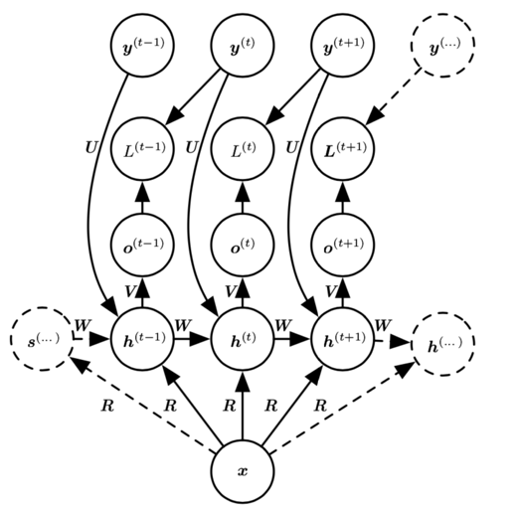
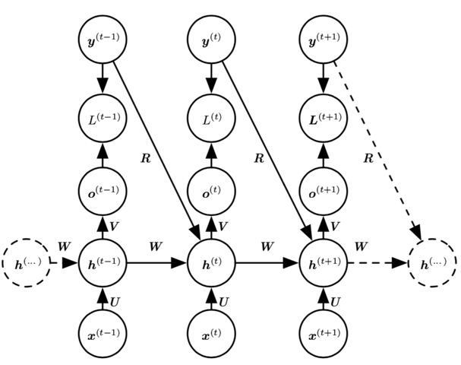
Part4 从图模型、上下文建模看RNN
从上下文建模看RNN
将额外输入提供到 RNN 的一些常见方法是:
在每个时刻作为一个额外输入
作为初始状态 h(0)
3. 结合两种方式。

Slide 15
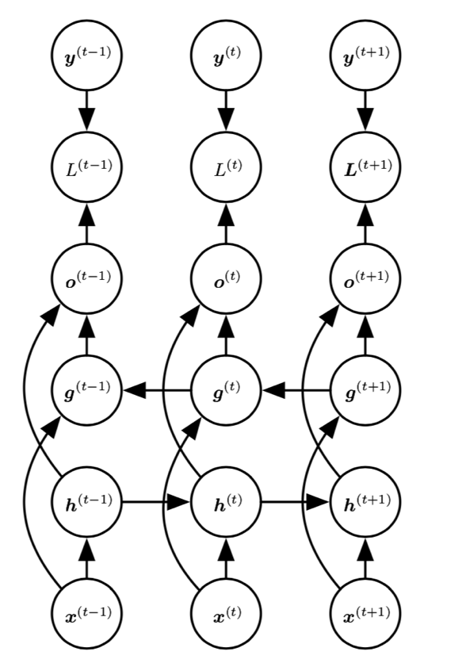
Part5 RNN延伸模型
双向RNN

Slide 16
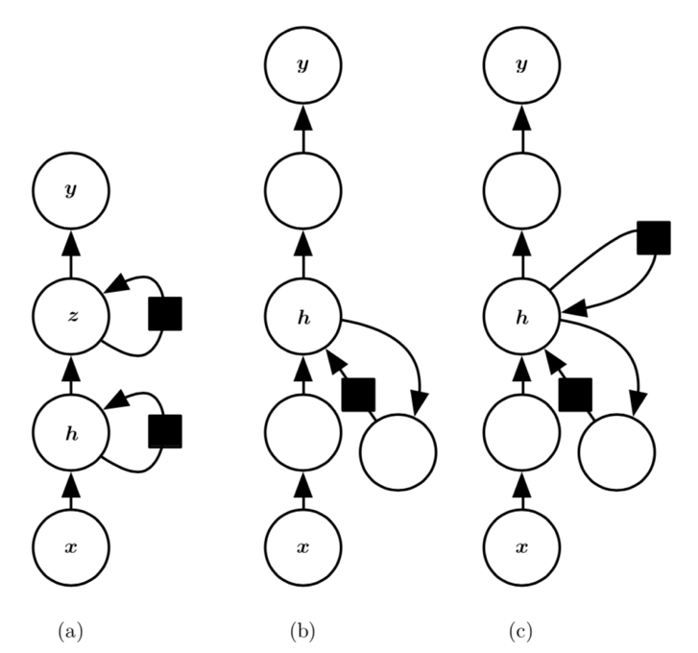
Part5 RNN延伸模型
深度循环网络：
在
从输入到隐藏状态
从前一隐藏状态到下一隐藏状态
从隐藏状态到输出
引入MLP
隐藏循环状态可以被分解为具有层次的组。
(b) 可以向输入到隐藏，隐藏到隐藏以及隐藏到输出的部分引入更深的计算 (如 MLP)。这可以延长链接不同时间步的最短路径。
(c) 可以引入跳跃连接来缓解路径延长的效应。

Slide 17
Part5 RNN延伸模型
encoder-decoder模型(seq2seq)
encoder输入处理输入序列。decoder输出 上下文 c(通常是最终隐藏状态的简单函数)。
decoder输出则以固定长度的向量为条件产生输出序列 Y = (y(1),...,y(ny))。
长度 nx 和 ny 可以彼此不同
两个 RNN 共同训练以最大化 logP(y(1),...,y(n) | x(1),...,x(n))(关于训练集 中所有 x 和 y 对的平均)
更好地概括一个长序列：attention
decoder中隐藏层输入来自于：
1.前一个时刻的隐藏层
2.encoder的最后一个隐藏层
3.前一个预测结果

Slide 18
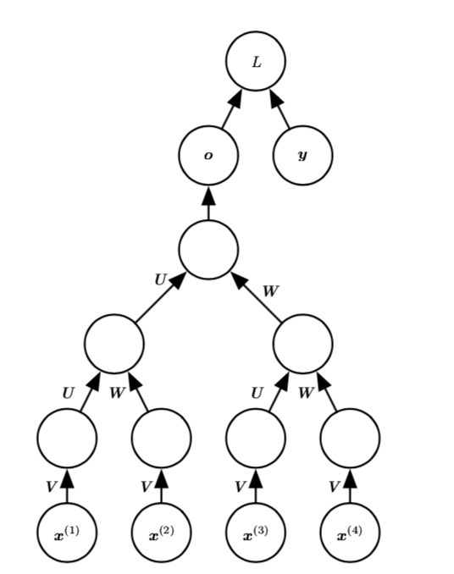
Part5 RNN延伸模型
递归神经网络
具有相同长度 τ 的序列，深度(通过非线性操作的组合数量来衡量)可以从 τ 减小为 O(logτ)
处理自然语言的句子时，用于递归网络的树结构可以被固定为句 子语法分析树的结构

Slide 19
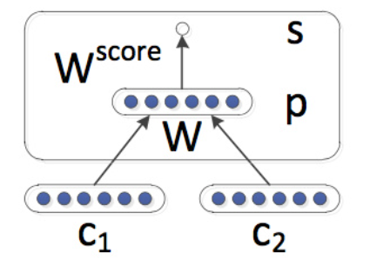
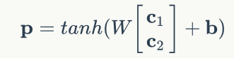
Part5 RNN延伸模型
递归神经网络
单层神经网络接受两个单词词向量的拼接，乘上权值矩阵W。
权重w和偏置项b在所有的节点都是共享的。
父节点：递归产生

Slide 20
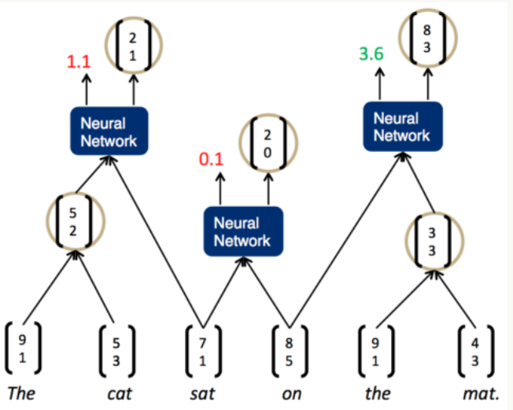
Part5 RNN延伸模型
递归神经网络
打分函数：通过两个子节点结合的紧密程度来确定聚合方式
（由任务决定）
递归神经网络的训练: BPTS算法

Slide 21
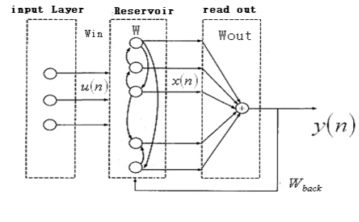
Part5 RNN延伸模型
回声状态网络ESN
ESN网络特点：
（1） 它的核心结构是一个随机生成、且保持不变的储备池（Reservoir）
（2）将任意长度的序列(到时刻 t 的输入历史)映射为一个长度固定的向量(循环状态 h(t))
（3）简单的线性回归就可完成网络的训练 Wout
重要参数：
储备池内部连接权谱半径SR
储备池规模N
储备池输入单元尺度IS
储备池稀疏程度SD

Slide 22
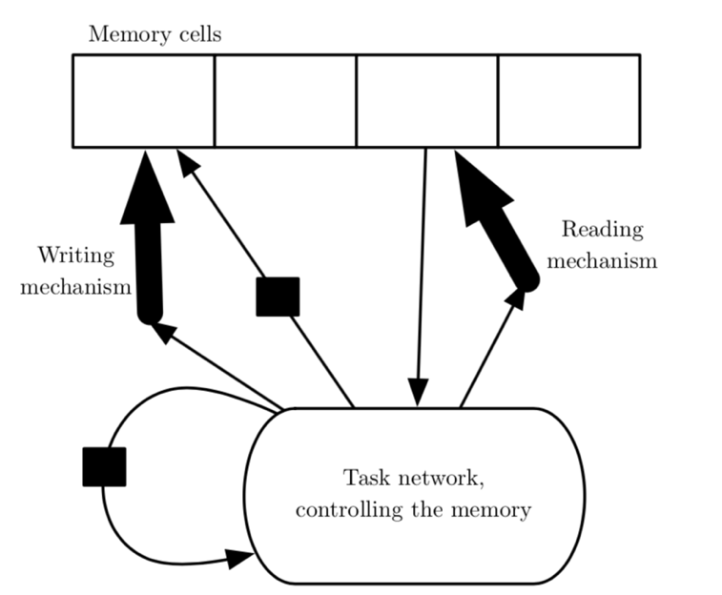
Part5 RNN延伸模型
记忆网络
引入工作存储(working memory)，网络输出一个内部状态来选择从哪个单元读取或写入
读取时，它们采取许多单元的加权平均值。
写入时，他们对 多个单元修改不同的数值。
用于这些操作的系数被选择为集中在一个小数目的单元， 如通过 softmax 函数产生它们。
使用这些具有非零导数的权重允许函数控制访问存 储器，从而能使用梯度下降法优化。

Slide 23
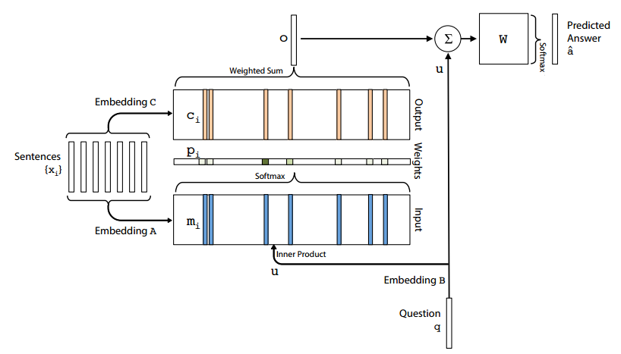
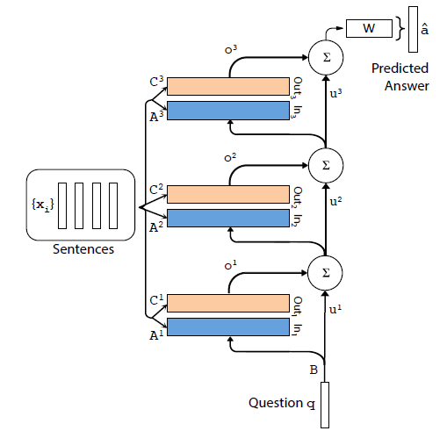
Part5 RNN延伸模型
End-To-End Memory Networks
1.输入模块：将输入的文本转化成向量并保存在memory中
2.输出模块：Input和Output两个模块，一个用于跟Question相互作用得到各个memory slot与问题的相关程度，另一个则使用该信息产生输出
3.response模块：根据question产生了各个memory slot的加权求和产生最终的答案
多层stack

Slide 24
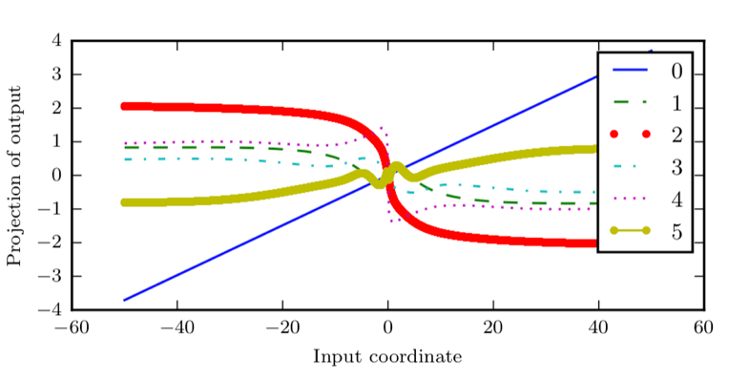
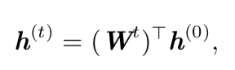
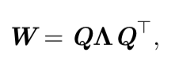
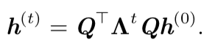
Part6 长期依赖
长期依赖的问题及解决
循环神经网络的递推关系本质上可以被简化为
而当 W 符合下列形式的特征分解
其中 Q 正交，循环性可进一步简化为
特征值提升到 t 次后，导致幅值不到一的特征值衰减到零，而幅值大于一的就会激增。任何不与最大特征向量对齐的 h的部分将最终被丢弃。
当组合许多非线性函数(如这里所示的线性 tanh 层)时，结果是高度非线性的

Slide 25


Part6 长期依赖
优化长期依赖
截断梯度
在参数更新 之前截断梯度 g 的范数 ∥g∥，v 是范数上界

Slide 26



Part6 长期依赖
引导信息流的正则化
形式上，我们要使 与 一样大
在网络连接处引入正则化项

Slide 27


实验
语料：IMDB影评 二分类 8000个句子左右
默认参数：
word_embedding : glove_100d
hidden_size = 128
dropout = 0.5
learning_rate = 0.01
l2_reg_lambda = 0.001
batch_size = 128
(step:2500后过拟合)

Slide 28



实验
LSTM
Train: 0.774
Dev: 0.765
Bi-LSTM
Train: 0.777
Dev: 0.765
Bi-GRU:
Train: 0.782
Dev: 0.772

Slide 29

实验
《 LSTM: A Search Space Odyssey 》IEEE
学习率是最重要的超参数，占方差的三分之二以上.
下一个最重要的参数是隐藏层的大小.
且提到遗忘门和输出门的激活函数是LSTM块中最关键的组件
（无对应实验）

Slide 30



实验
LSTM
Train: 0.774
Dev: 0.765
LSTM去除遗忘门
Train: 0.781
Dev: 0.752
(step到达2500左右
有过拟合倾向)
LSTM输出门无激活函数
Train: 0.753
Dev: 0.754
生成新记忆信息c使用
乘法梯度爆炸

Slide 31

实验
LSTM长期依赖
整个验证集 1600句 准确率0.765
长度大于30 319句 准确率0.750
长度大于35 135句 准确率0.733
长度大于40 45句 准确率0.727

Slide 32
实验
其他可视化：

Slide 33

实验
VISUALIZING AND UNDERSTANDING RECURRENT NETWORKS ——ICLR2016 Andrej Karpathy Justin Johnson Li Fei-Fei

Slide 34

实验
we define a gate to be left or right-saturated if its activation is less than 0.1 or more than 0.9
(横轴和纵轴表示该Gate处于这两种状态的时间比例，即有多少时间是阻塞状态，有多少时间是畅通状态。
三种颜色表示不同的层)
我们可以发现：
1. 第一层的门总是比较中庸，既不阻塞，也不畅通
2. 第二三层的门在这两种状态间比较分散，经常处于畅通状态的门可能记录了长期的依赖信息，而经常处于阻塞状态的门则负责了短期信息的控制。
3. 遗忘门倾向于抹掉一部分记忆，输入门大部分选择存入记忆，输出门较为平均
VISUALIZING AND UNDERSTANDING RECURRENT NETWORKS ——ICLR2016 Andrej Karpathy Justin Johnson Li Fei-Fei

Slide 35

实验

Slide 36


Thanks for your listening ...

